Slide 1


Présentation
Web
Groupe 12
MARYSE FARIDA BENGA
ALEXANDRE MOREAU
YANIS RUFFLE

Slide 2

Introduction
CONTEXTE DU PROJET
Dans le cadre de notre 3ᵉ année, nous avons réalisé un projet mêlant Big Data, Intelligence Artificielle et Développement Web.
Notre mission : concevoir une application web capable d'enregistrer, afficher et analyser les déplacements de navires à partir des données AIS.
2

Slide 3
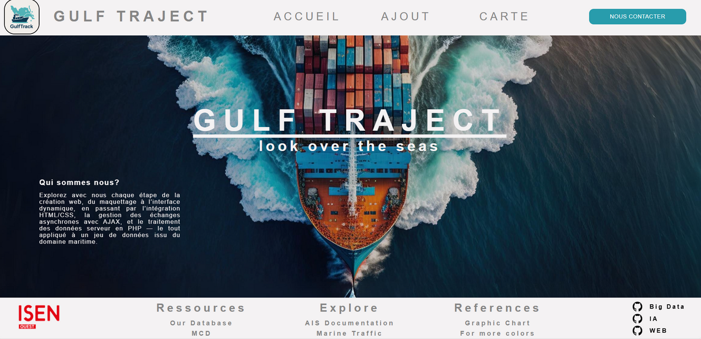
FONCTIONNALITE 1
🔹 Création d’une page d’accueil qui s’affiche à l’ouverture du sit
🔹 Présente brièvement le projet GulfTrack
🔹 Ajout d’un menu de navigation vers les autres pages (ajout, visualisation, prédiction…)
🔹 Intégration d’une image illustrative liée à la thématique maritime
5

Slide 4
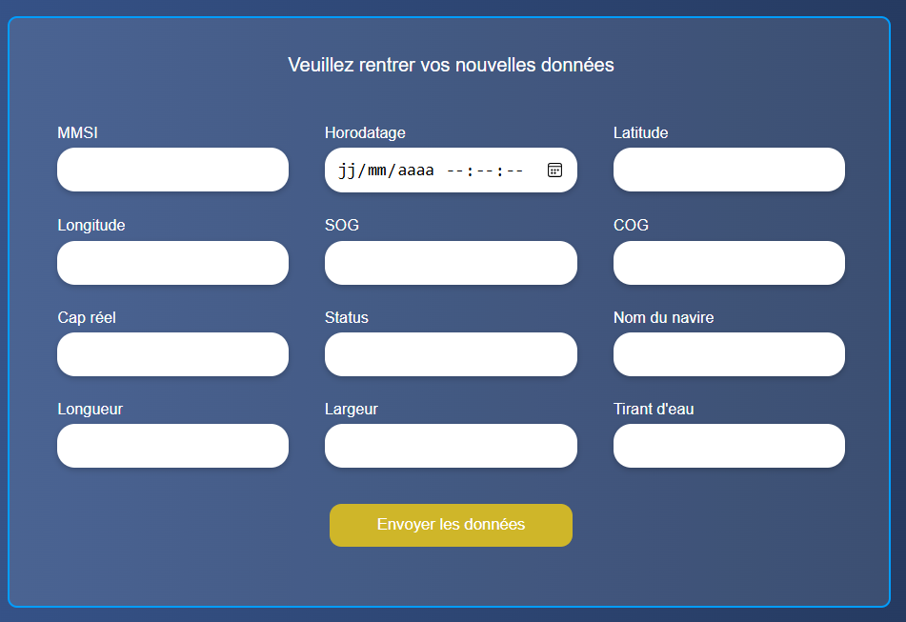
FONCTIONNALITE 2
Mise en place d’un formulaire web pour ajouter un nouveau point de données dans la base de données
L’état du navire est récupéré dynamiquement depuis la base de données pour rester cohérent avec les données utilisées en IA.
5

Slide 5
FONCTIONNALITE 3
Visualisation sur une carte et dans un tableau
Carte interactive via Plotly :
Affichage de la trajectoire de chaque bateau
Survol ou clic sur un point = détails du bateau affichés
Les données sont récupérées depuis la base avec PHP, envoyées en JSON, puis affichées côté client avec JavaScript.
5

Slide 6
FONCTIONNALITE 4
PRÉDICTION DES COMPORTEMENTS (CLUSTERS)
INTÉGRATION D’UNE FONCTIONNALITÉ DE PRÉDICTION DES CLUSTERS COMPORTEMENTAUX DES BATEAUX :
Clic sur le bouton « clusters DES NAVIRES »
Lancement d’un script Python via PHP
Affichage des bateaux sur une nouvelle carte
Chaque bateau est coloré selon son cluster d’appartenance
LES RÉSULTATS DU SCRIPT PYTHON SONT RENVOYÉS AU FRONT-END VIA JSON, PUIS AFFICHÉS SUR UNE CARTE INTERACTIVE AVEC PLOTLY
5

Slide 7
FONCTIONNALITE 5
PRÉDICTION DU TYPE ET DE LA TRAJECTOIRE :
CETTE FONCTIONNALITÉ UTILISE LES ALGORITHMES DE CLASSIFICATION IA POUR PRÉDIRE : Le type d’un bateau (ex. cargo, tanker…) ET Sa trajectoire probable
Déroulement :
L’utilisateur sélectionne un bateau via un bouton radio dans le tableau
Il clique sur « Prédire le type » ou « Prédire la trajectoire »
Un script Python est exécuté côté serveur (via PHP)
Les résultats sont affichés sur une nouvelle page web
On voit les comparaisons entre les méthodes de classification utilisées
5

Slide 8
Merci.

